Slide 1
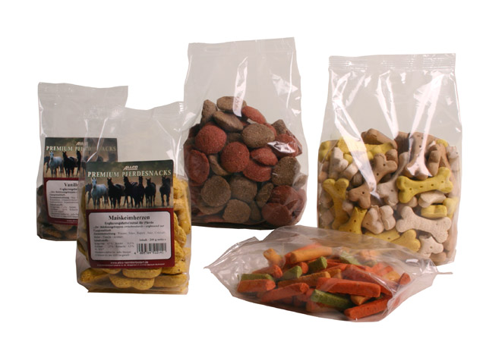
Voeding

Slide 2
Deze les: alles over de kat en hond
Verschillende soorten voer
Essentiele voedingsstoffen
Verschillende merken
Veel gemaakte fouten

Slide 3
De kat
Voeding
Afhankelijk van dierlijke eiwitten
Kieskeurig
Snel gebrek aan vitamines en aminozuren

Slide 4
Essentiele voedingsstoffen kat
Voeding
Kan het dier niet zelf aanmaken
Vetzuren (linoleenzuur en alfa-linoleenzuur) zorgt voor beperking waterverlies via huid en transport in het lichaam
Vitamine B3
Aminozuren: taurine en arginine (hart)
Biologische waarde van eiwit van belang!

Slide 5
Veel gemaakt fouten
Voeding
Overdosis vit A (verlies tanden en botziekten)
Chocolade (bevat etheobromine en tast zenuwstelsel aan)veel plassen braken en rillen.
Ui en knoflook(schadelijk stoffen ook na verhitten, schade aan rode bloedcellen en bloedarmoede)
Melk (lactose)

Slide 6
Essentiele voedingsstoffen hond
Kan het dier niet zelf aanmaken
Vetzuren (linoleenzuur en alfa-linoleenzuur) zorgt voor beperking waterverlies via huid en transport in het lichaam
Omega 3 voor jonge dieren (goed ontwikkeling gewrichten en zenuwstelsel)
Aminozuren (dit zijn er 10)
Biologische waarde van eiwit van belang

Slide 7
Veel gemaakte fouten
Gemiddelde hoeveelheden op verpakkingen.
Eieren (enzym Avidine, verhitten tot net boven 70 graden)
Chocolade (bevat etheobromine en tast zenuwstelsel aan)
Ui, knoflook, prei en bieslook (schadelijk stoffen ook na verhitten, schade aan rode bloedcellen en bloedarmoede)
Druiven en rozijnen (acute nierfalen)
Voeren van gekookte botten

Slide 8
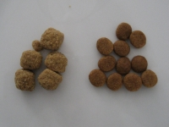
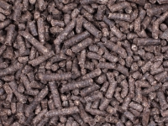
Verschillende soorten voer
Voeding
Brokken
KVV
BARF
Prooidieren

Slide 9
Voer analyse
Kies 3 soorten voer voor hond of kat uit; 1 brok 1 nat voer en 1 kvv
Maak voor deze alle 3 de weende analyse.

